Slide 1
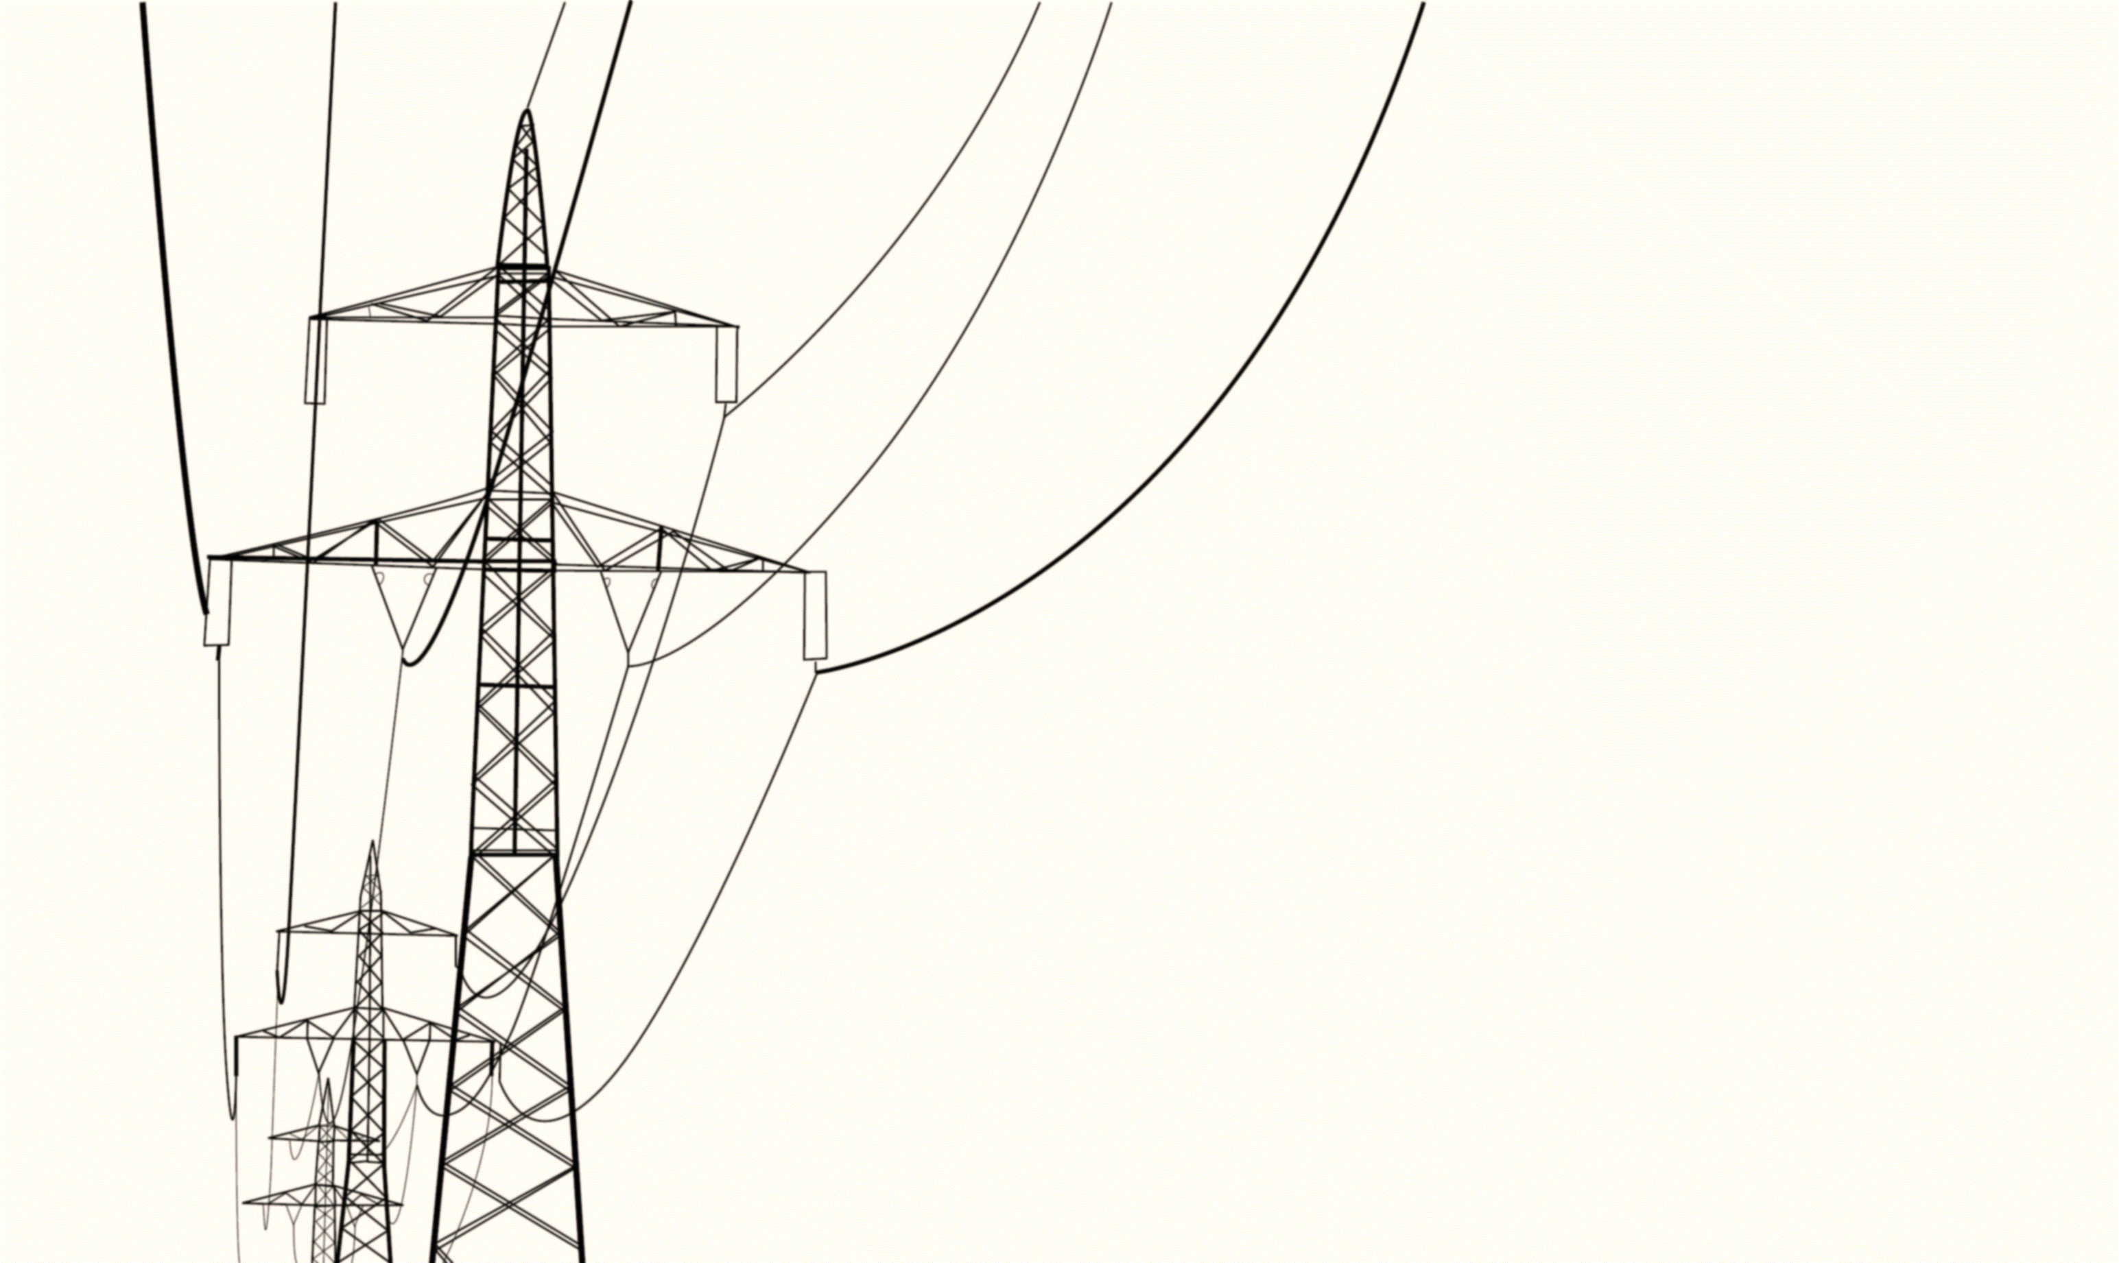
Nichtlineare Modellierung in den Naturwissenschaften: Vergleich von Netzwerkkonzeptionen
Interdisziplinäres Praktikum, WWU Münster, SoSe19
Theoretische Physik
Dr. Svetlana Gurevich, Fenna Stegemerten
Hauke Bents, Jakob Gerlach, Benny, Henri, Tim Kopka

Slide 2
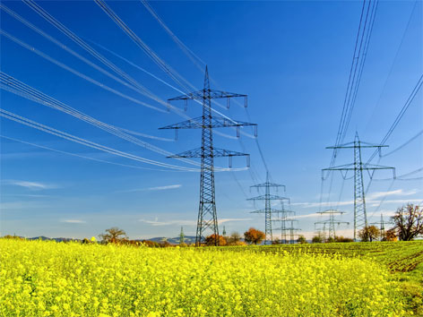
Was untersuchen wir?
Wir wollen am Beispiel NRW herausfinden, welche Struktur sich am besten für Energienetzwerke eignet
Vergleich von Netzwerkkonzepten

Slide 3
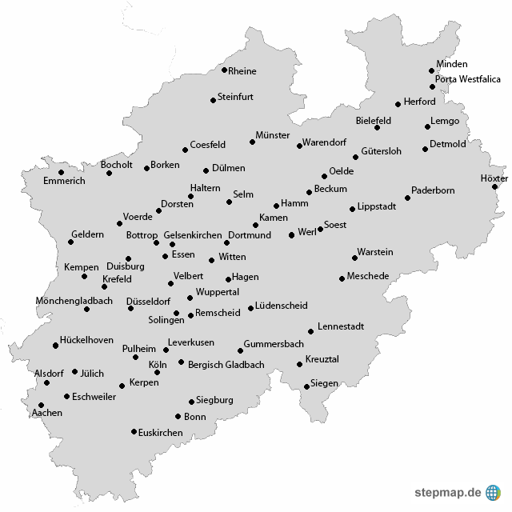
Dazu benötigen wir…
Eine Karte von NRW
Vergleich von Netzwerkkonzepten

Slide 4
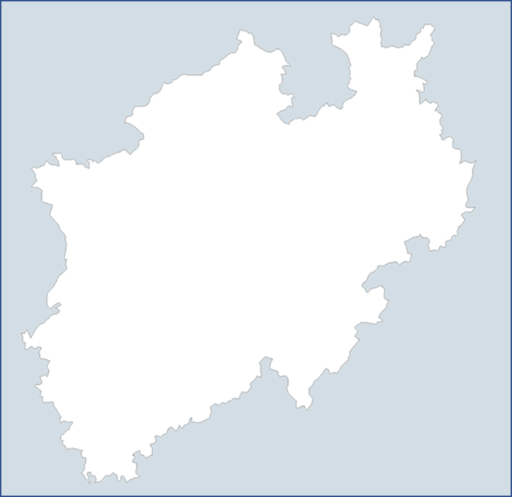
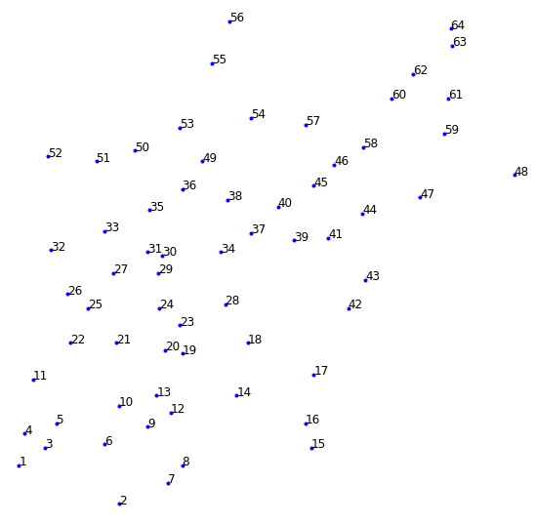
Dazu benötigen wir…
Eine vereinfachte Karte von NRW
Graphentheorie und Kuramotogleichung
Vergleich von Netzwerkkonzepten

Slide 5
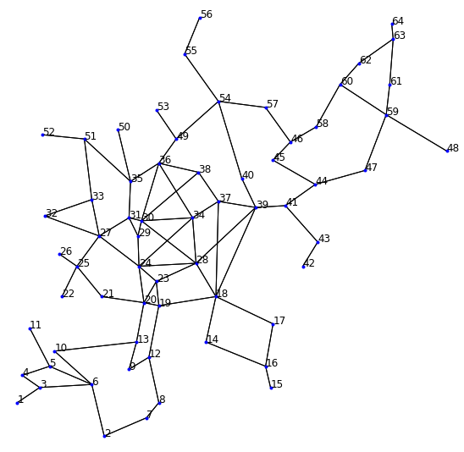
Dazu benötigen wir…
Eine vereinfachte Karte von NRW
Graphentheorie und Kuramotogleichung
Verschiedene Netzwerke zum Vergleich
Vergleichskriterien
Vergleich von Netzwerkkonzepten

Slide 6
Unsere Vergleichskriterien
Gesamtlänge
Synchronisationszeit
Vergleich von Netzwerkkonzepten

Slide 7
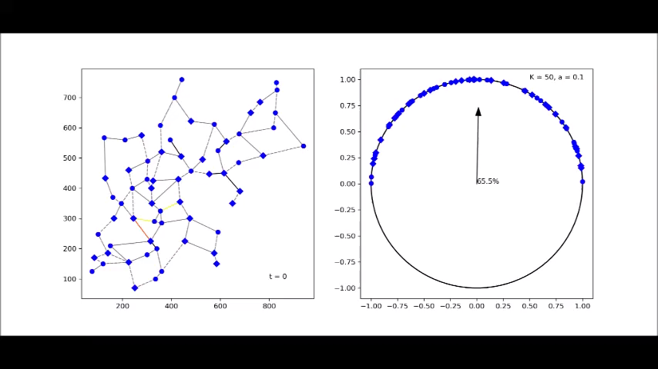

Slide 8
Unsere Vergleichskriterien
Gesamtlänge
Synchronisationszeit
Anfälligkeit gegenüber Kaskadenausfällen
Vergleich von Netzwerkkonzepten

Slide 9
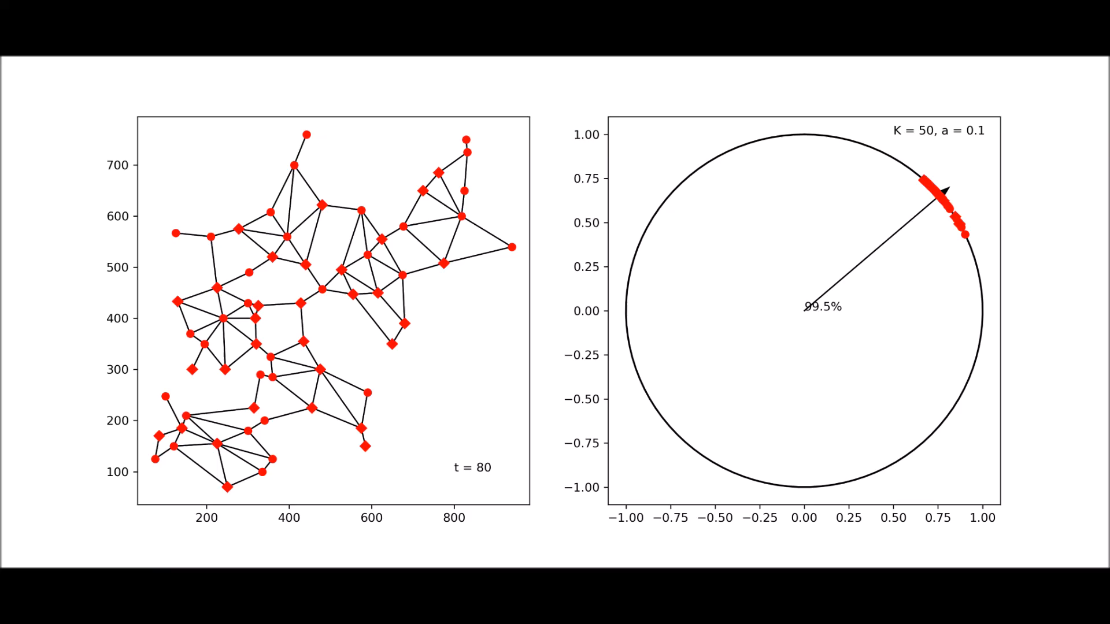
Kaskadenausfallvideo(s)

Slide 10


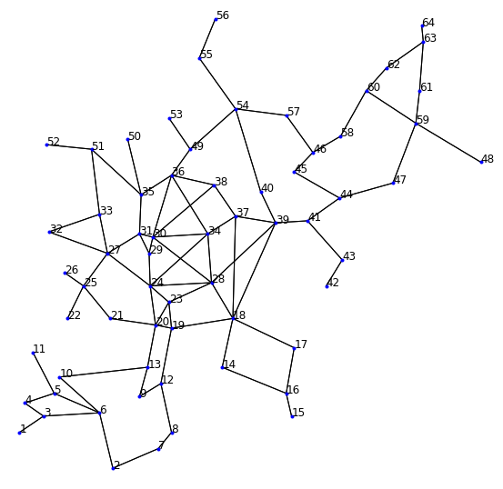
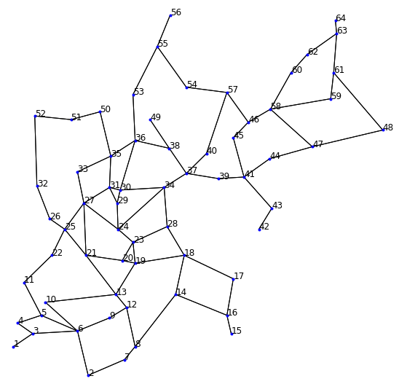
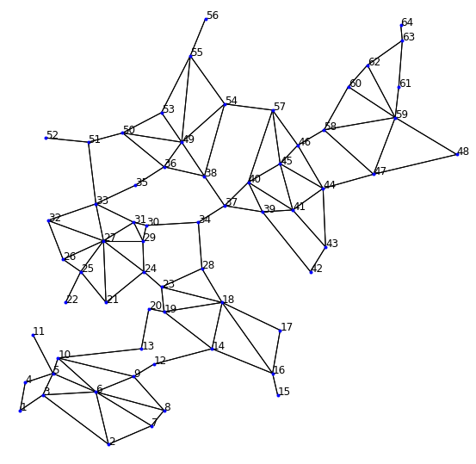
Netzwerke im Vergleich
Zentralisiert
Gesamtlänge: 270,500 km
Synchronisationszeit: 76 ZE
Maximallast Sprung bei: 0,11 - 0,15
Flächig
Gesamtlänge: 310,812 km
Synchronisationszeit: 71 ZE
Maximallast Sprung bei: 0,09 - 0,11
Dezentral
Gesamtlänge: 356,985 km
Synchronisationszeit: 80 ZE
Maximallast Sprung bei: 0,09 – 0,12
Vergleich von Netzwerkkonzepten

Slide 11
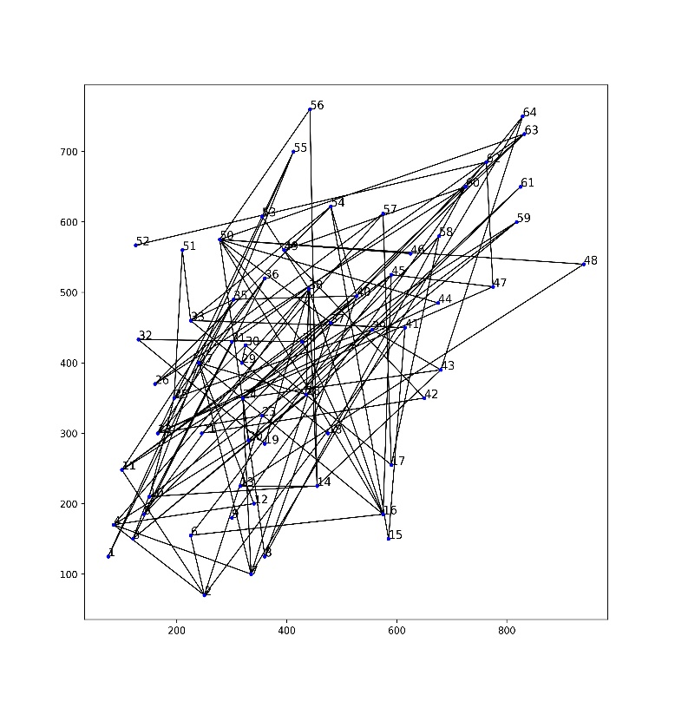
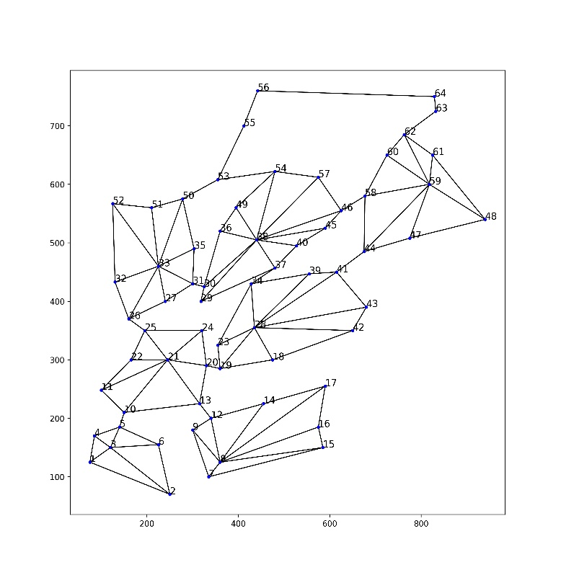
Netzwerke im Vergleich
Zufall
Gesamtlänge: Synchronisationszeit: 83 ZE
Maximallast Sprung bei: <0,08
Spinne
Gesamtlänge:
Synchronisationszeit: 79 ZE
Maximallast Sprung bei: 0,10 – 0,12
Vergleich von Netzwerkkonzepten

Slide 12
Kaskadenausfälle

Slide 13
Unser Fazit
Zufall war gut in Kaskadenausfall, war sehr schnell in einer Phase, aber dann erst spät synchronisiert
Zentralisiertes Netz eher schlechter (erst bei höherer Maxlast Synchronisierungen), dafür aber weniger Kabel
Grenzen unserer Untersuchung:
Nur Beispiele, keine ausreichende Systematik -> zu viel Rechendauer
Synchronisationszeit kein realistisches Kriterium? (Netz wird nicht komplett auf einmal hochgefahren)
Grenzen des Modells:
System aus zwei Verbrauchern synchronisiert noch (vgl Kaskadenvideo)
Vergleich von Netzwerkkonzepten

Slide 14
Quellen der nicht selbst erstellten Bilder
https://www.thebeachtomatoshack.com/karte-von-nrw-mit-allen-stadten.html (28.06.2019)
https://d-maps.com/carte.php?num_car=24028&lang=de (30.06.2019)
https://noe.orf.at/v2/news/stories/2506538/ (30.06.2019)
Vergleich von Netzwerkkonzepten

